Slide 1
Портфолио Учителя начальных классов Куршевой Анжелины Андреевны

Slide 2
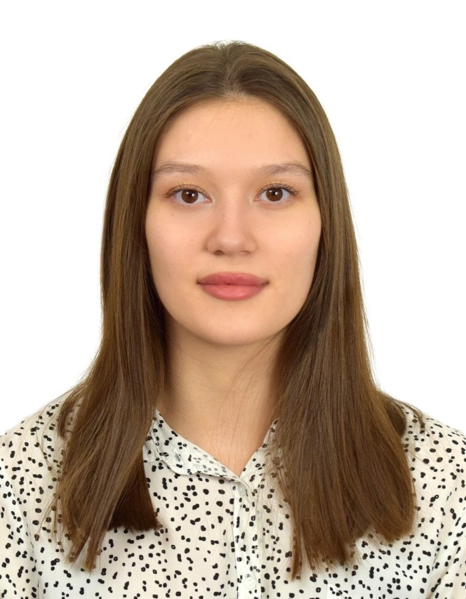
Информация:
Дата рождения: 12.02.2005
Город: Нижневартовск
Моб. телефон: +79227739612
E-mail: anzhelina.kursheva@mail.ru
Образование:
сентябрь 2020 г. – июнь 2024 г. «Нижневартовский социально-гуманитарный колледж», специальность «учитель начальных классов».

Slide 3
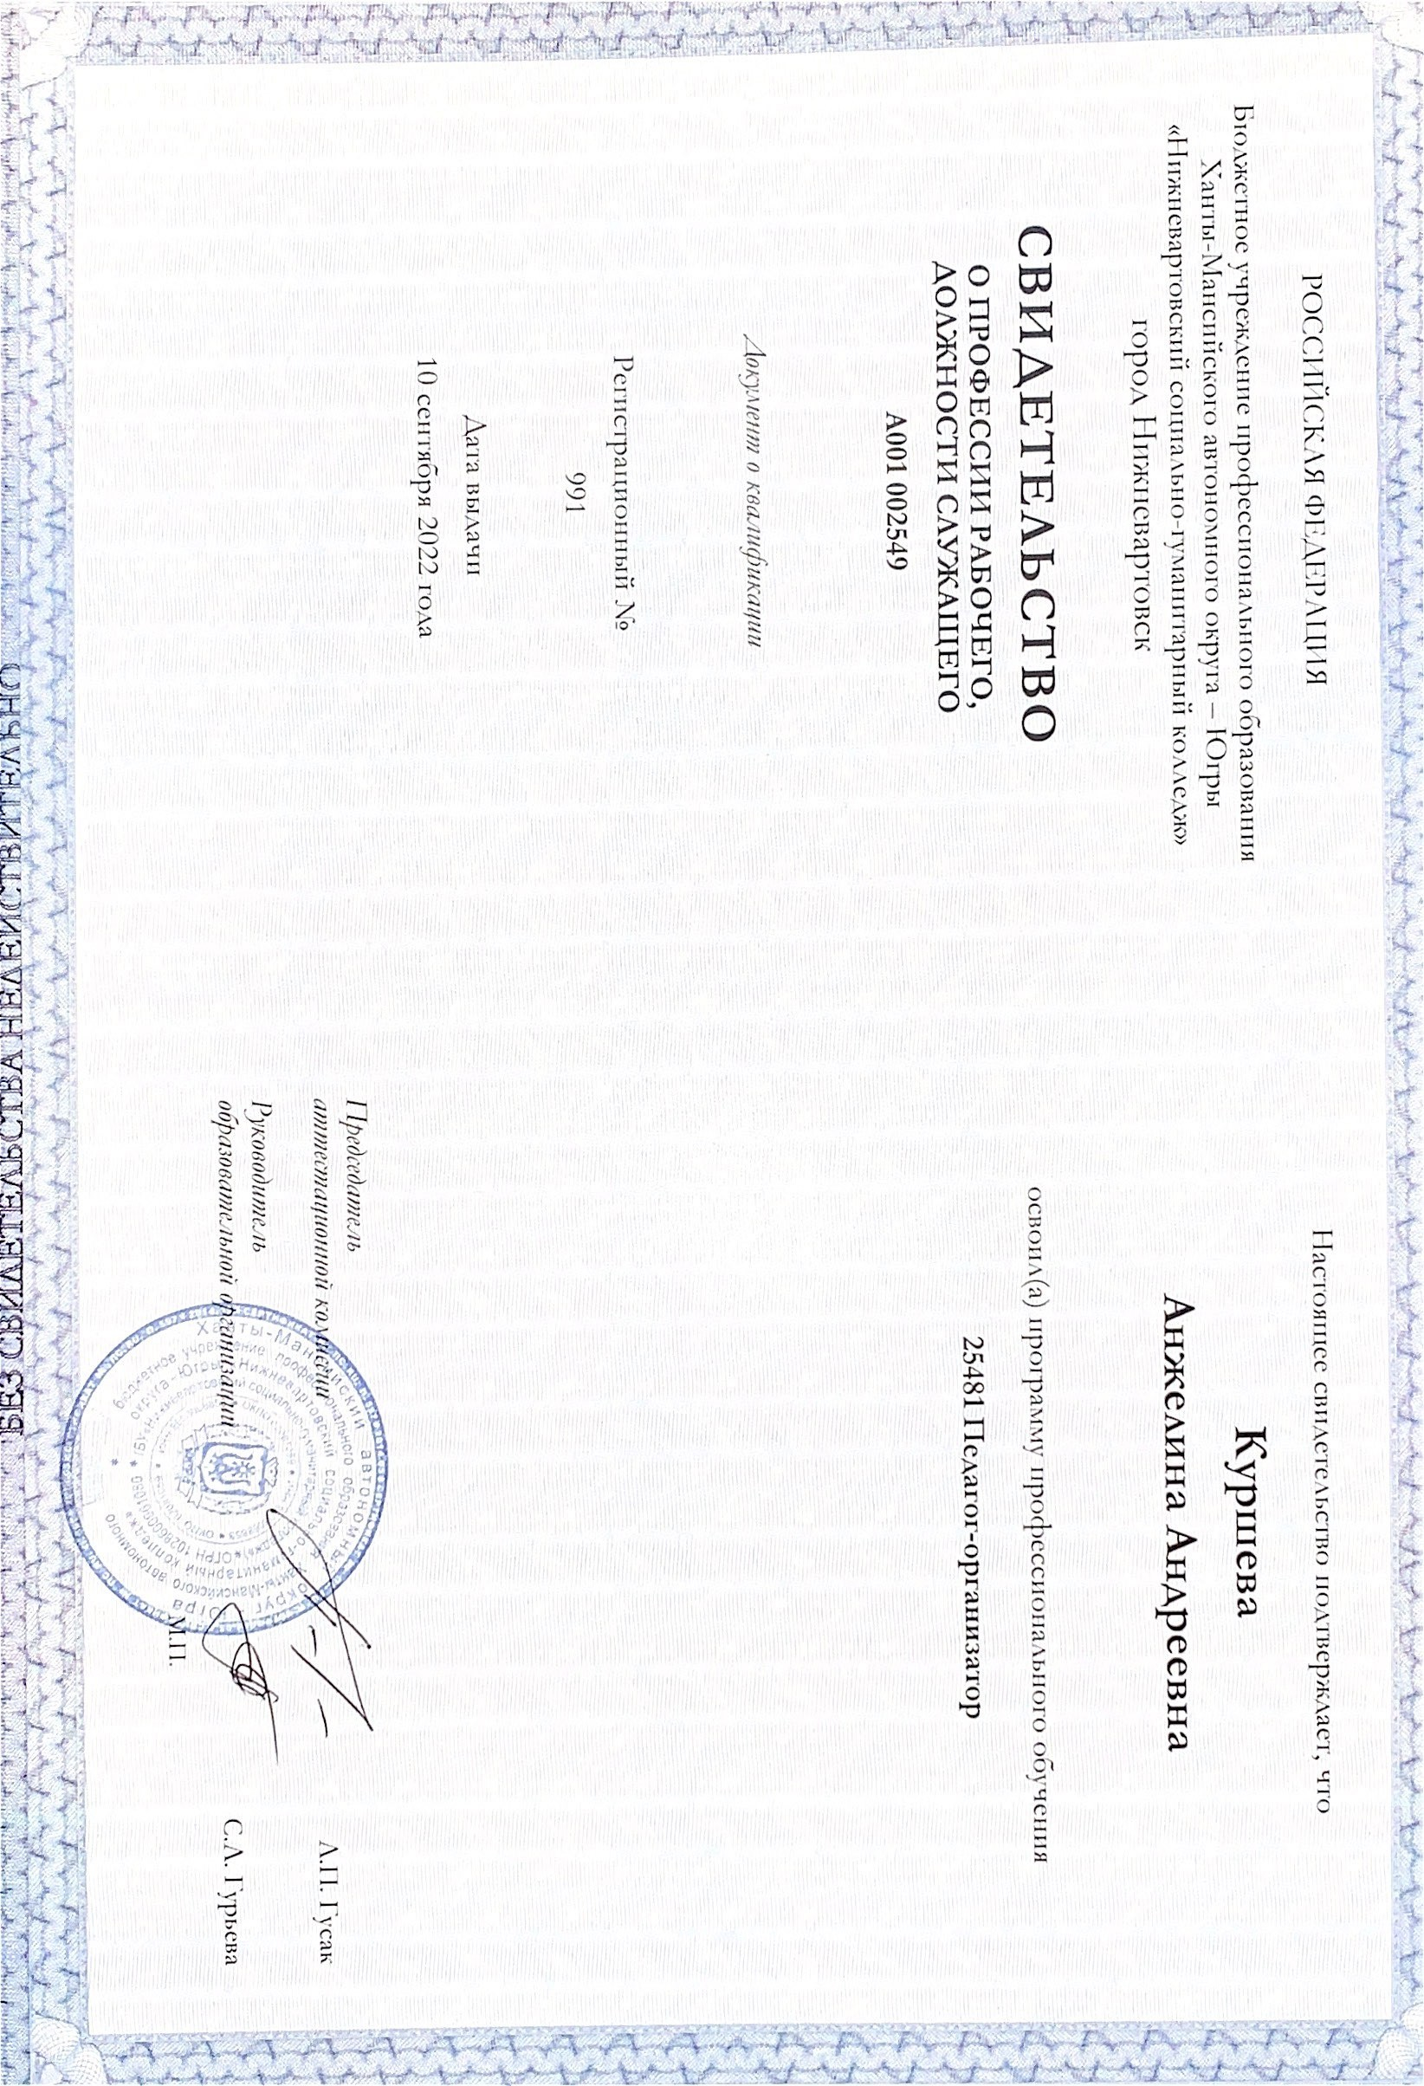
Дополнительное образование:
Сентябрь 2021 г. – июнь 2022 г. Свидетельство о профессии рабочего, должности служащего «Педагог-организатор».

Slide 4
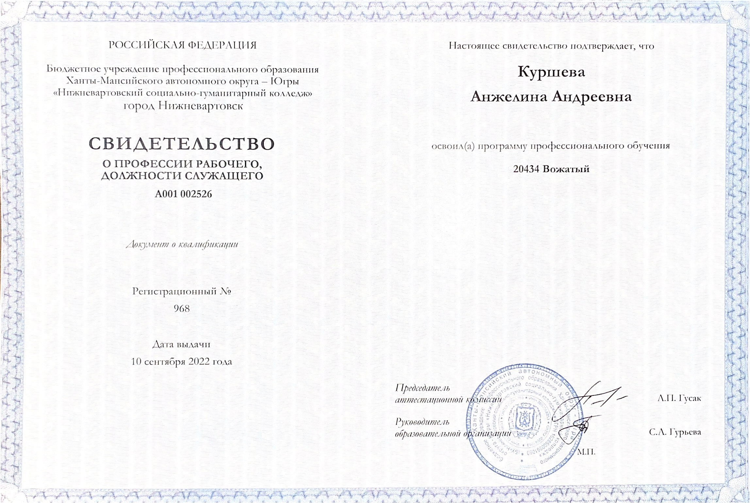
Дополнительное образование:
Сентябрь 2021 г. – июнь 2022 г. Свидетельство о профессии рабочего, должности служащего «Вожатый».

Slide 5
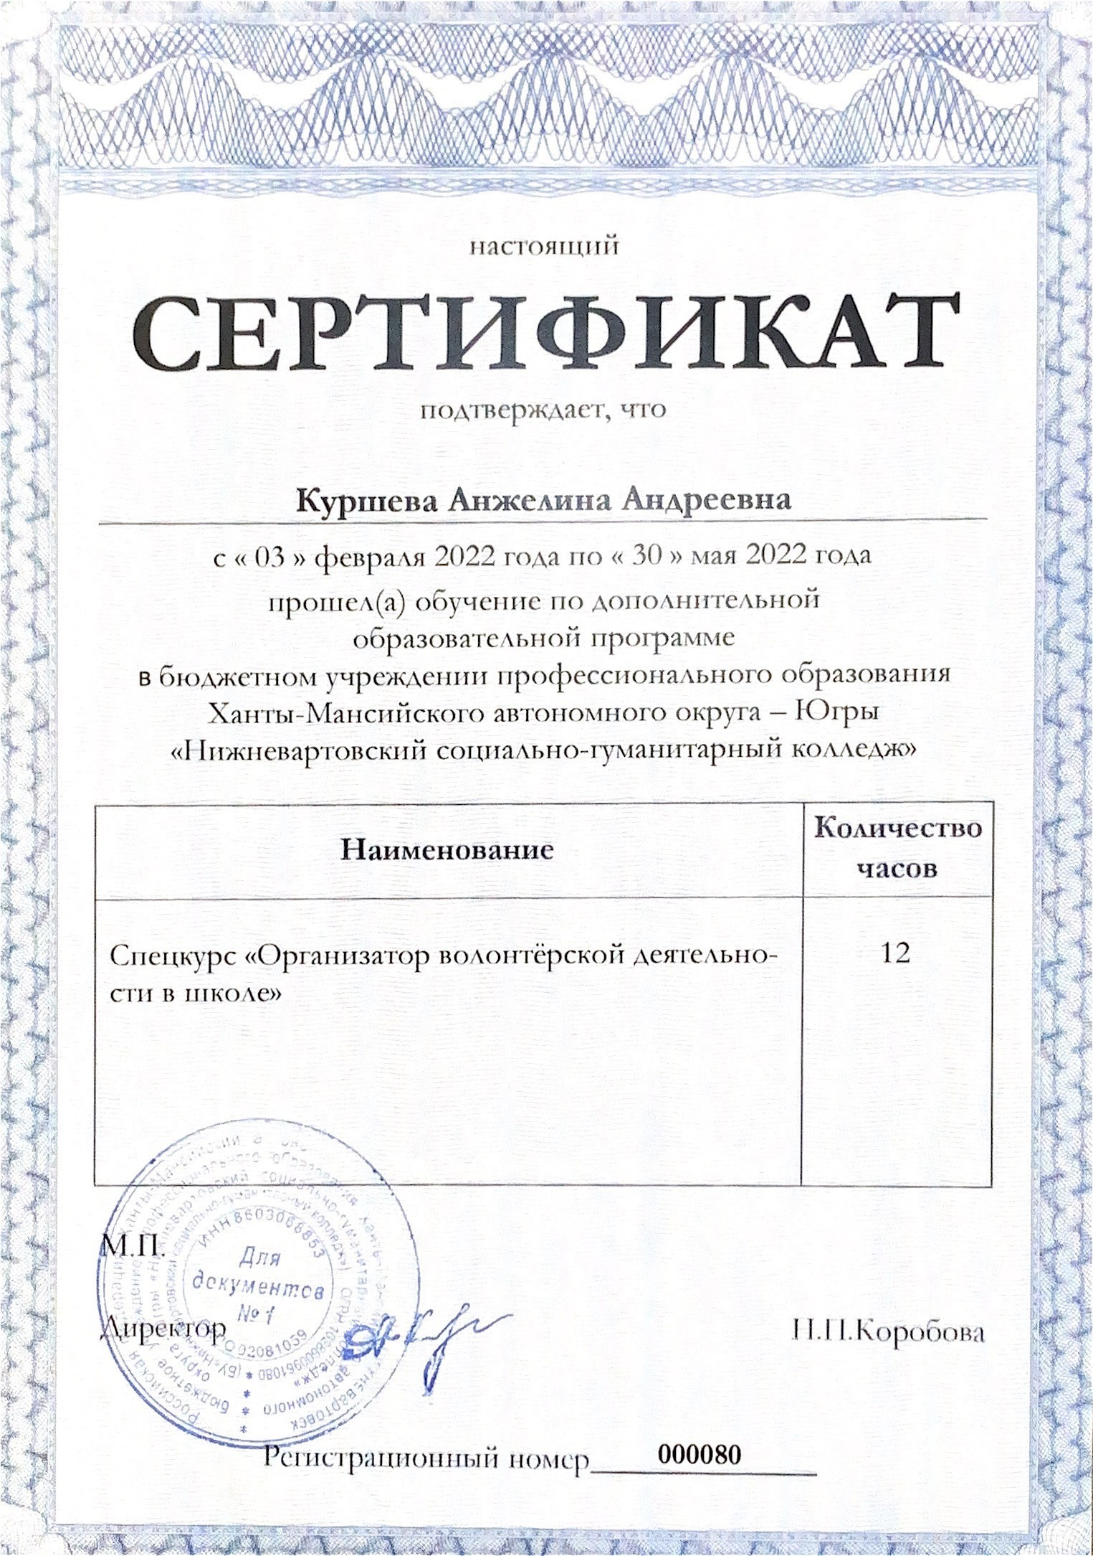
Дополнительное образование:
Февраля 2022 г. – май 2023 г. Сертификат по спецкурсу «Организатор волонтерской деятельности в школе».

Slide 6
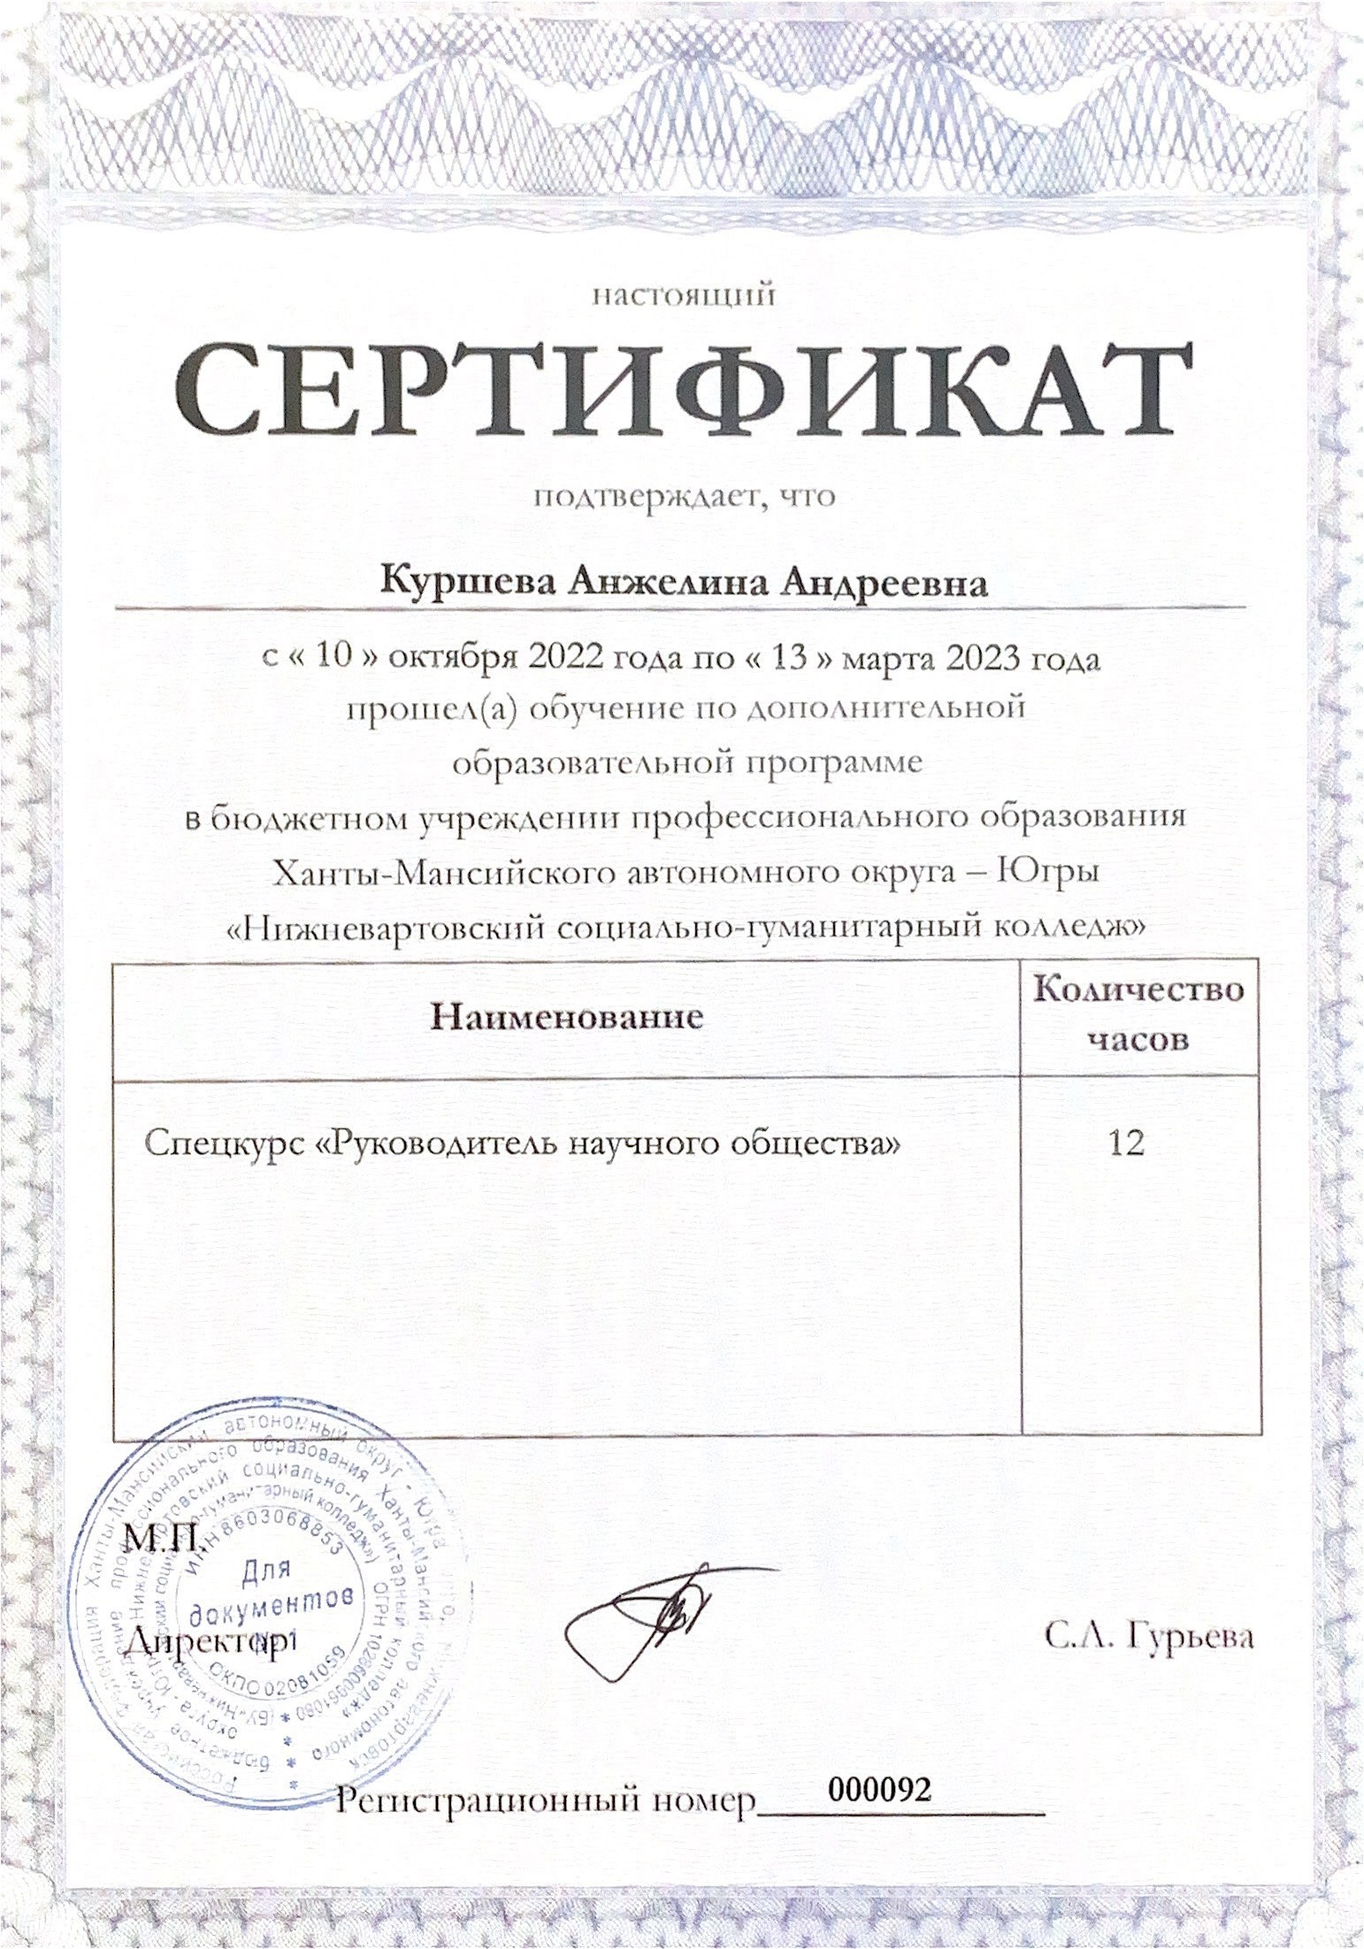
Дополнительное образование:
Октябрь 2022 г. – март 2023 г. Сертификат по спецкурсу «Руководитель научного общества».

Slide 7
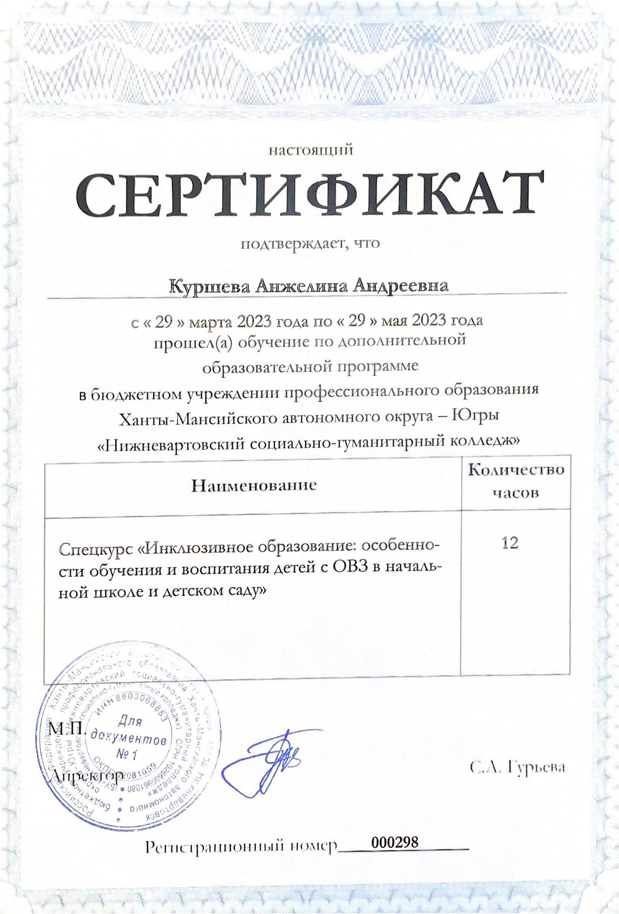
Дополнительное образование:
Март 2023 г. – май 2023 г. Сертификат по спецкурсу «Инклюзивное образование: особенности обучения и воспитания детей с ОВЗ в начальной школе и детском саду».

Slide 8
Дополнительные сертификаты/дипломы:
Диплом в номинации «Мастер формирования практических умений обучающихся»

Slide 9
Дополнительные сертификаты/дипломы:
Диплом в номинации «Специалист по развитию мотивации учения»

Slide 10
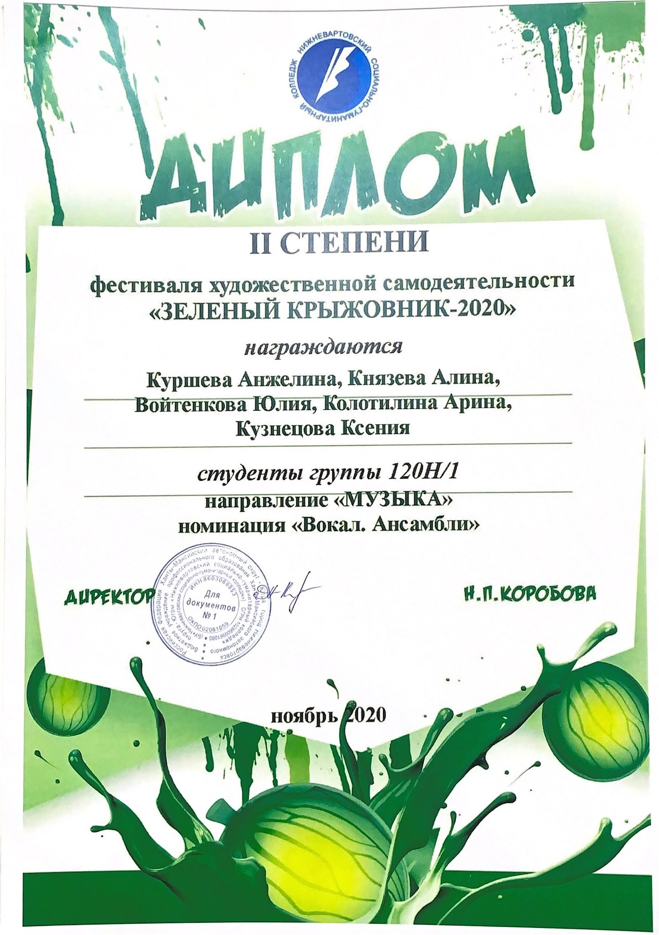
Дополнительные сертификаты/дипломы:
Диплом
«ЗЕЛЕНЫЙ КРЫЖОВНИК -2020»

Slide 11
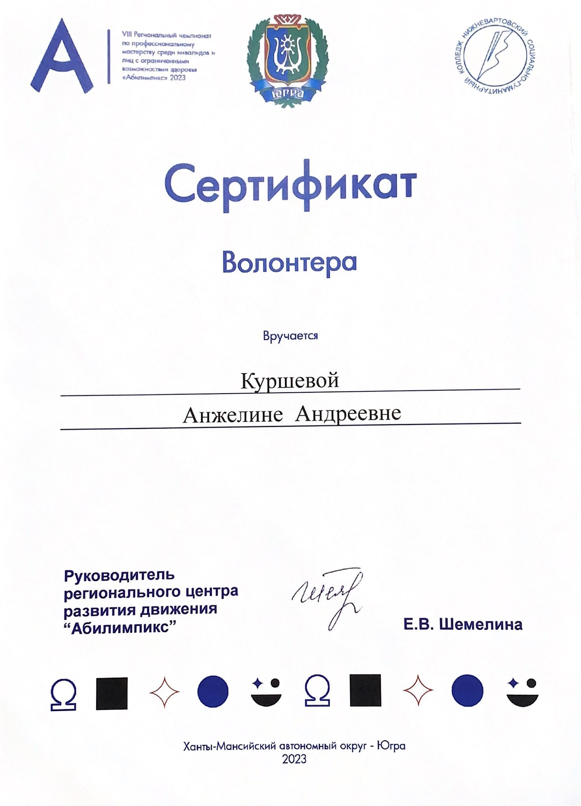
Дополнительные сертификаты/дипломы:
Сертификат «Волонтера»

Slide 12
Дополнительные сертификаты/дипломы:
Сертификат «Педагогический дебют 2022»

Slide 13
Дополнительные сертификаты/дипломы:
Сертификат «Доступная среда 2022»

Slide 14
Дополнительные сертификаты/дипломы:
Сертификат статуса «Ведущий лидер»

Slide 15
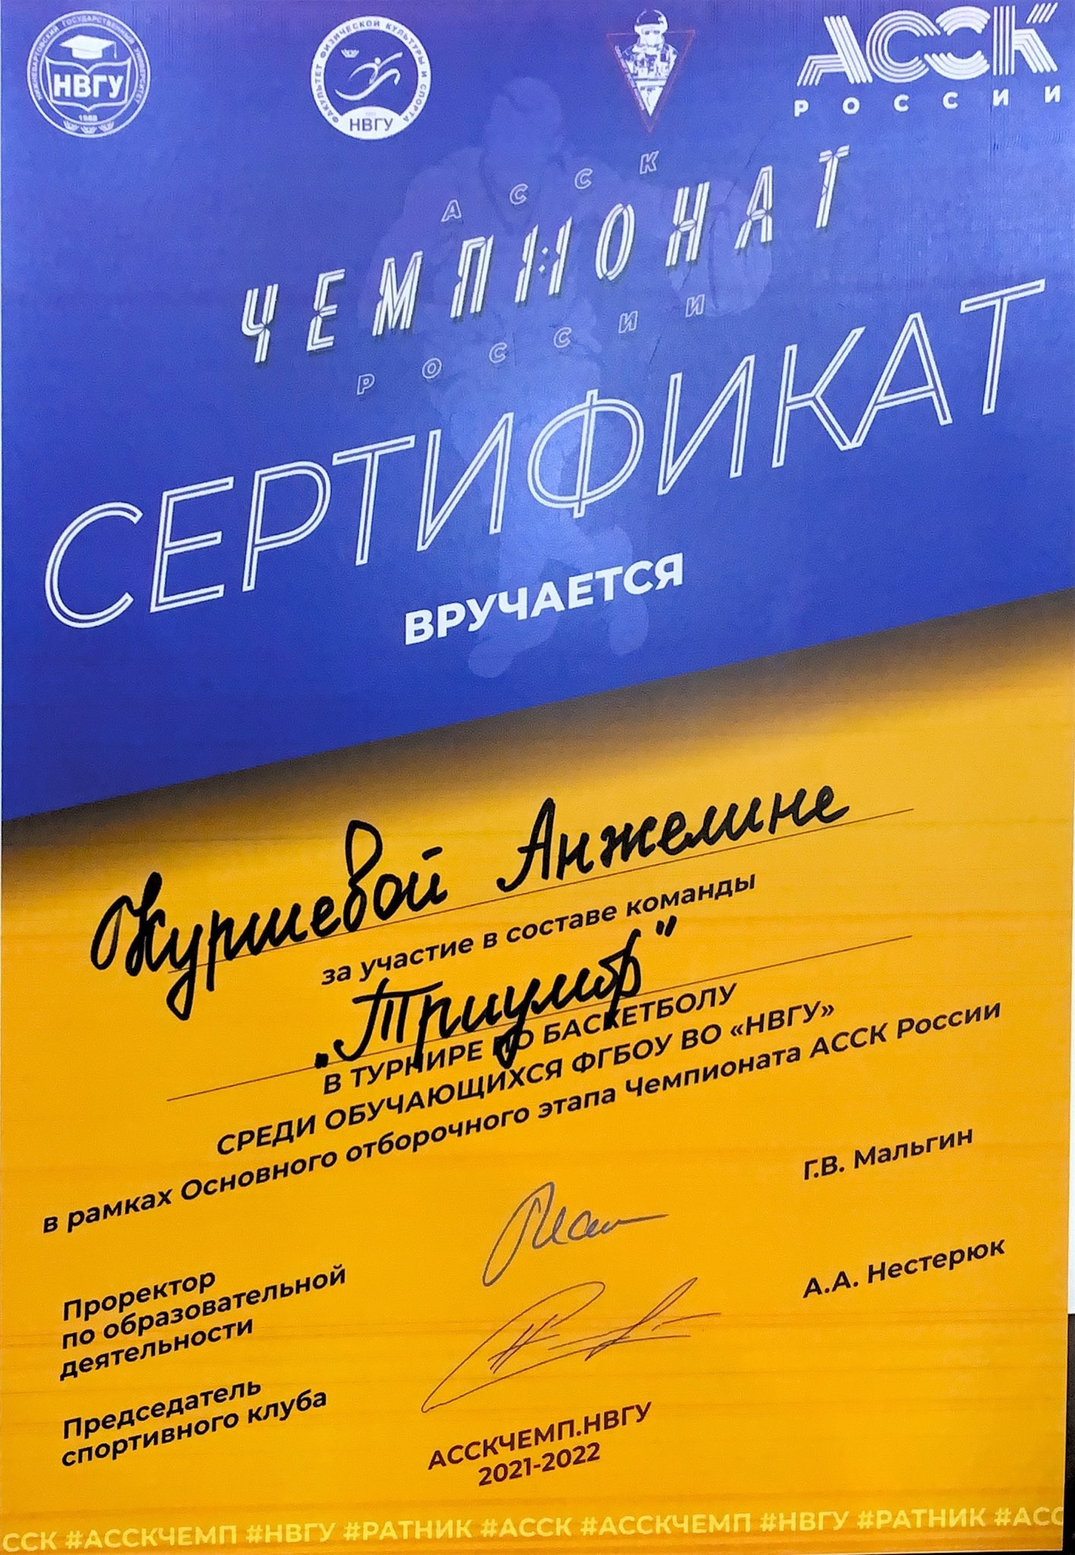
Достижения в спорте:

Slide 16
Благодарственные письма:

